Slide 1

Präsentation Parabook von Samuel Riolo
Android App Parabook
Embedded Systems mit Android
Parabook
28.6.2014
Samuel Riolo

Slide 2
Inhalt
Mein Hobby Gleitschirmfliegen
Das App Parabook
Navigation
Architektur
Kurze Demonstration
Embedded Systems mit Android
Parabook
28.6.2014
Samuel Riolo

Slide 3
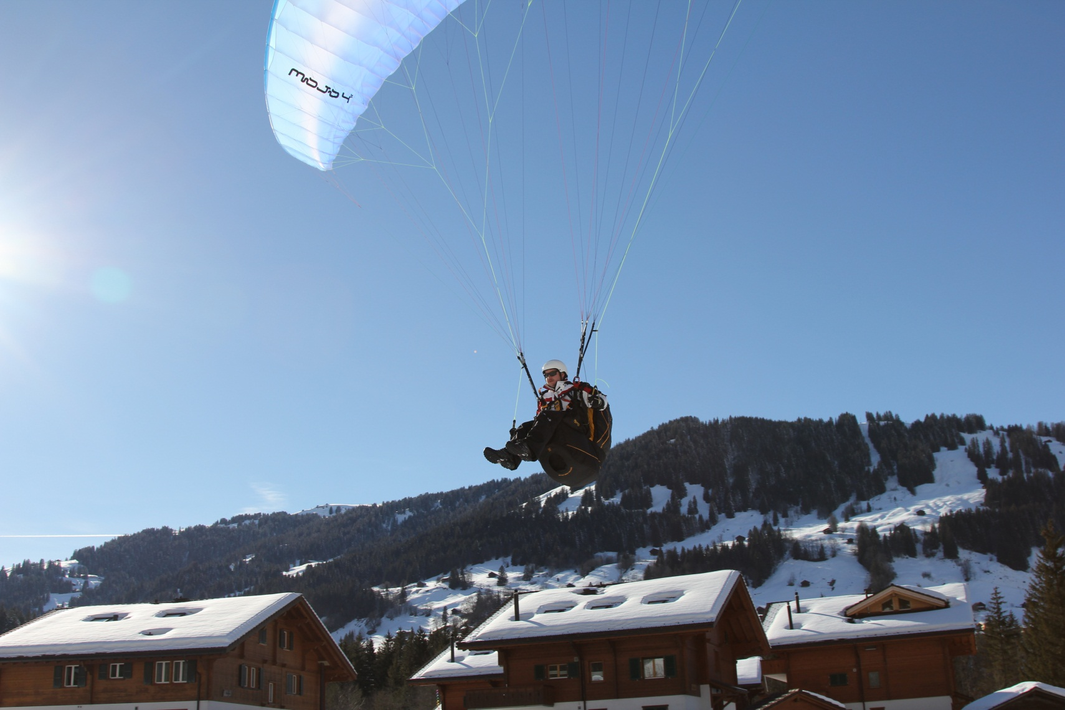
Mein Hobby
Embedded Systems mit Android
Parabook
28.6.2014
Samuel Riolo

Slide 4
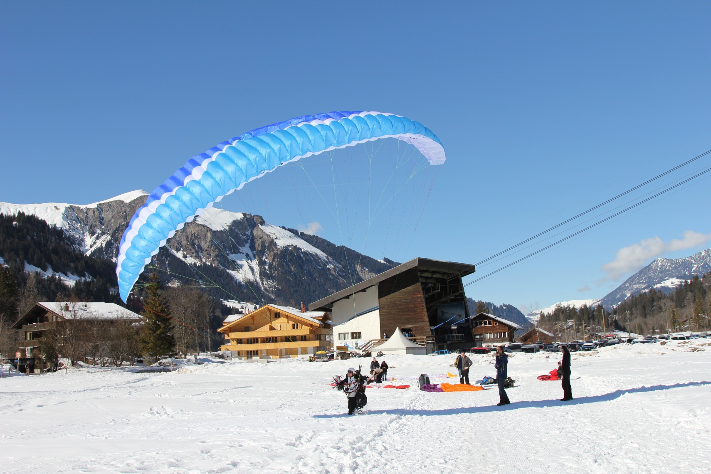
Mein Hobby
Embedded Systems mit Android
Parabook
28.6.2014
Samuel Riolo

Slide 5
Das App Parabook
Parabook soll die Daten erfassen, die nach jedem Flug im Flugbuch erfasst werden müssen
Das App erkennt, wann geflogen wird und lenkt den Flugschüler nicht ab
Als Zusatzfunktion kann der Flug auf einer Karte angezeigt werden
Start- und Landeplätze können erfasst werden; diese dienen der App dazu zu erkennen, ob man am Fliegen ist
Embedded Systems mit Android
Parabook
28.6.2014
Samuel Riolo

Slide 6
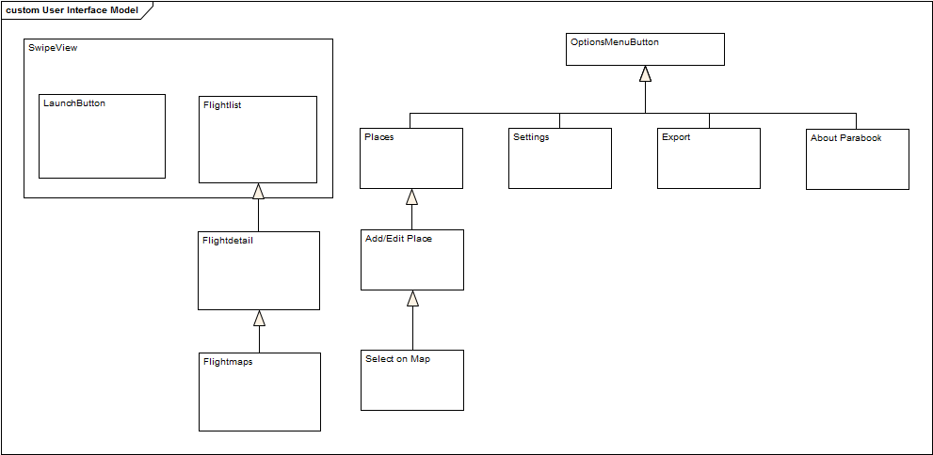
Navigation
Embedded Systems mit Android
Parabook
28.6.2014
Samuel Riolo

Slide 7
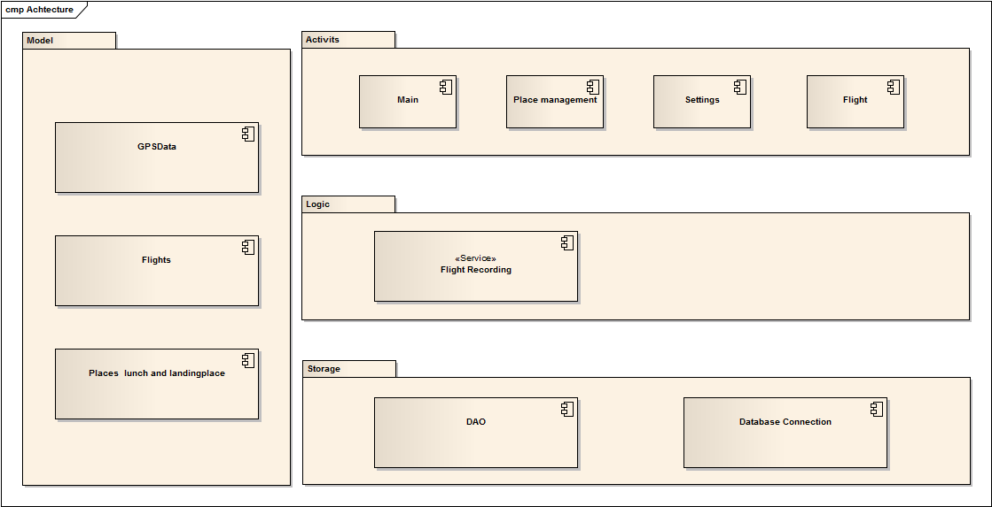
Architektur
Embedded Systems mit Android
Parabook
28.6.2014
Samuel Riolo

Slide 8
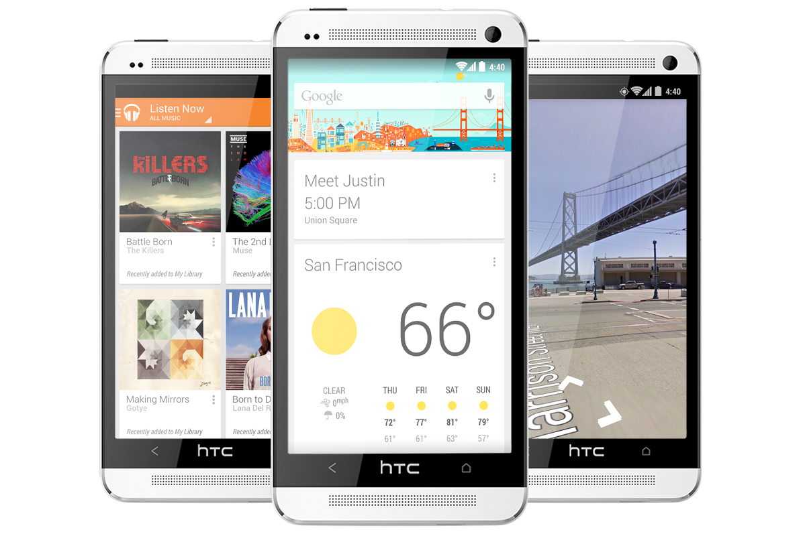
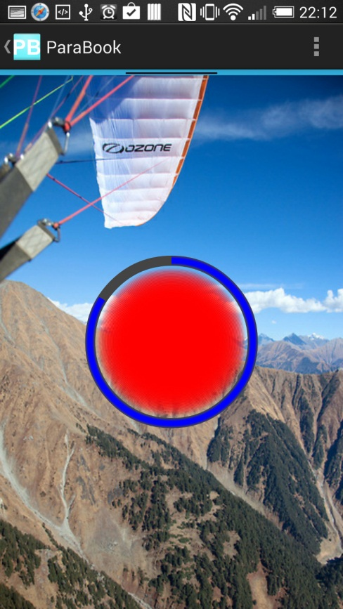
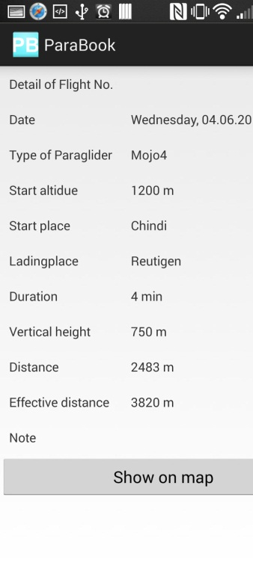
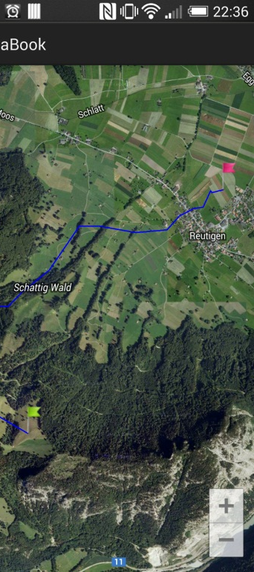
Demo
Embedded Systems mit Android
Parabook
28.6.2014
Samuel Riolo

Slide 9
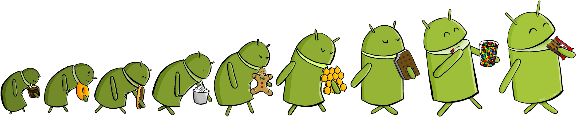
Fragen ?
Embedded Systems mit Android
Parabook
28.6.2014
Samuel Riolo

